Slide 1
Phasenkonzepte und Phasenmodelle
Phasenmodelle untergliedern Software-Projekte in einzelne Abschnitte (Phasen) und Vorgänge (Prozesse)
Ziel ist es dabei, einen komplexen Ablauf planbarer zu machen
die grundlegenden Phasen der verschiedenen Modelle werden dabei vom Software-Lebenszyklus (Software Development Life Cycle) abgeleitet
Autor: Philipp Panzirsch

Slide 2
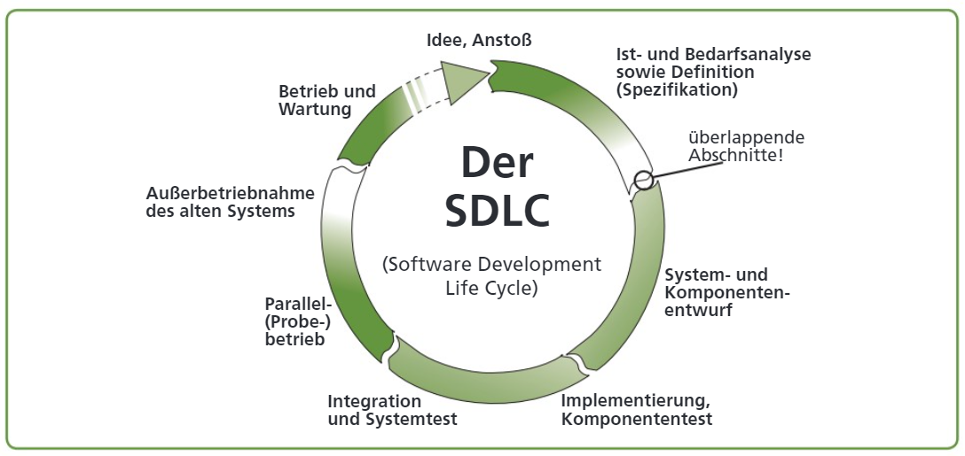
Software Development Life Cycle
der SDLC umfasst einen sehr viel längeren Zeitraum als das eigentliche SW-Entwicklungsprojekt
dadurch ist er als Vorgehensmodell für die reine Entwicklung nicht geeignet
Autor: Philipp Panzirsch

Slide 3
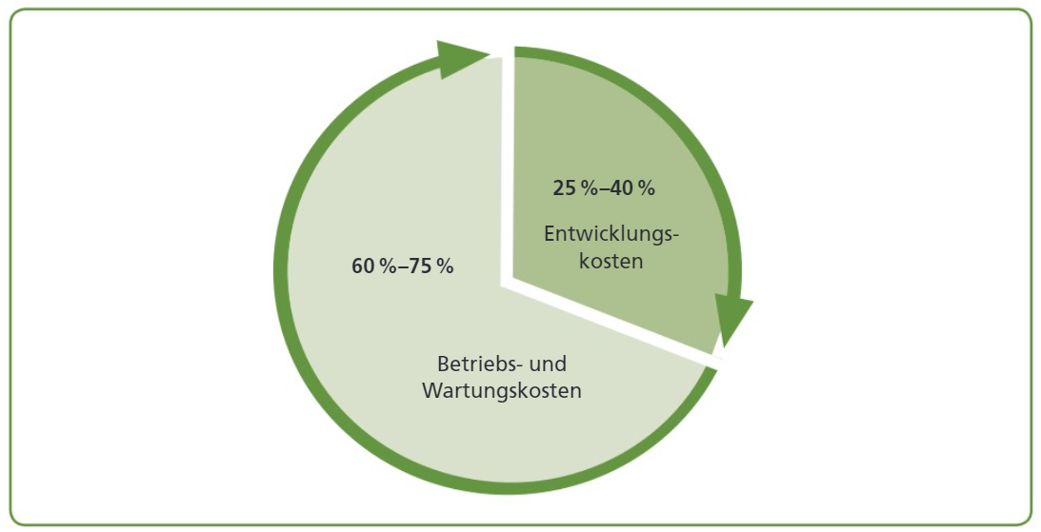
Software Development Life Cycle
betrachtet man die Kosten während des SDLC, erkennt man, dass der Großteil der Kosten erst nach dem Ende der Entwicklung, während des Betriebes anfallen
Ziel eines guten SW-Engineerings muss es also sein, während der Entwicklung mit einer hohen SW-Qualität dafür zu sorgen, dass die Betriebs- und Wartungskosten möglichst gering gehalten werden können
Autor: Philipp Panzirsch

Slide 4
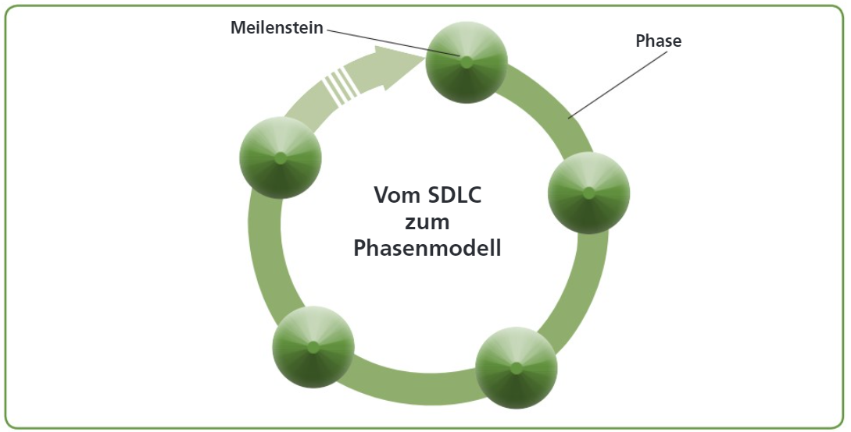
Vom SDLC zum Phasenmodell
um vom SDLC zu einem konkreten Phasenmodell zu kommen, wird der SDLC in einzelne Meilensteine und Phasen unterteilt
die Meilensteine grenzen die einzelnen Phasen dabei klar voneinander ab
welche Aktivitäten in welcher Phase durchgeführt werden und wie die Phasen abgearbeitet werden, wird dann in den verschiedenen Prozessmodellen festgelegt
Autor: Philipp Panzirsch

Slide 5
Phasenmodell, Prozessmodell
Phasenmodell
ist der ältere Begriff
betont die zeitliche Abfolge von Projektabschnitten
Prozessmodell
modernerer Begriff
streicht eher die Tätigkeiten (also Prozesse) während des SW-Entwicklungsprozess heraus
Aktivitäten im Projekt sind nicht mehr an eine strenge chronologische Abfolge gebunden
Aktivitäten können in mehreren Zyklen oder überlappend erfolgen
ein Prozessmodell gibt den Rahmen für Projekte vor und
legt die Anzahl der Phasen fest
definiert die Aufgabenschwerpunkte der Phasen bzw. Prozesse
regelt die Anordnung und Abfolge von Phasen und Prozessen
Autor: Philipp Panzirsch

Slide 6
Phasenmodell, Prozessmodell
klassischer Ablauf eines SW-Projekts
Analyse
Definition
Entwurf
Implementierung
Test
Betrieb und Wartung (schon außerhalb des Projekts)
die verschiedenen Prozessmodelle unterscheiden sich hauptsächlich
in der Anzahl der Phasen
in der Form der Phasen-Abfolge (sequentiell, überlappend, iterativ, …)
in den eingesetzten Methoden und Ergebnissen der einzelnen Phasen
Autor: Philipp Panzirsch

Slide 7
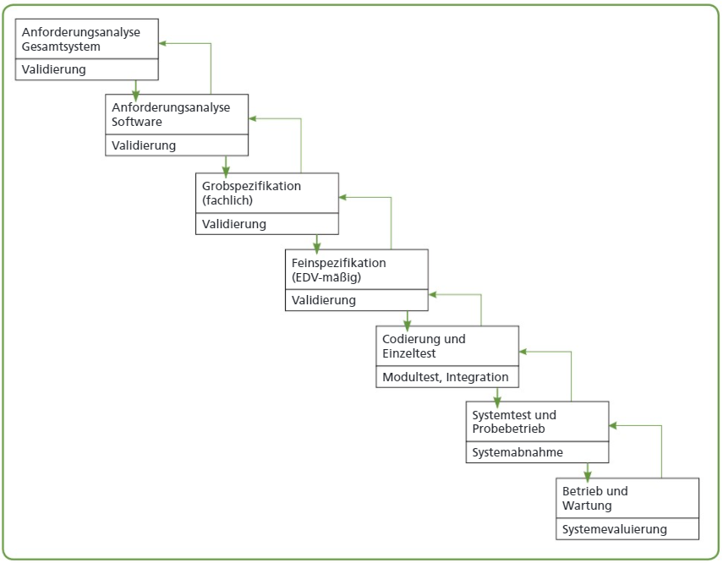
Wasserfallmodell
Der Name leitet sich aus der Abfolge der Phasen ab → das Ergebnis einer Phase „fällt“, wie bei einem Wasserfall, in die nächste Phase
Die Phasen werden sequentiell durchlaufen
Rücksprünge in frühere Phasen sind nur in Ausnahmefällen (z. B. wenn ein Fehler gefunden wird) vorgesehen
Für jede Projektphase wird genau definiert, was in dieser Phase erreicht werden muss und welche Lieferobjekte am Ende dieser Phase fertiggestellt sein müssen (z. B.: ein vom Kunden abgenommenes Lastenheft am Ende der Anforderungserhebung).
Erst wenn alle geforderten Ergebnisse der Projektphase erreicht wurden, kann der Übergang in die nächste Phase erfolgen.
Noch heute ein sehr häufig verwendetes Modell!
Autor: Philipp Panzirsch

Slide 8
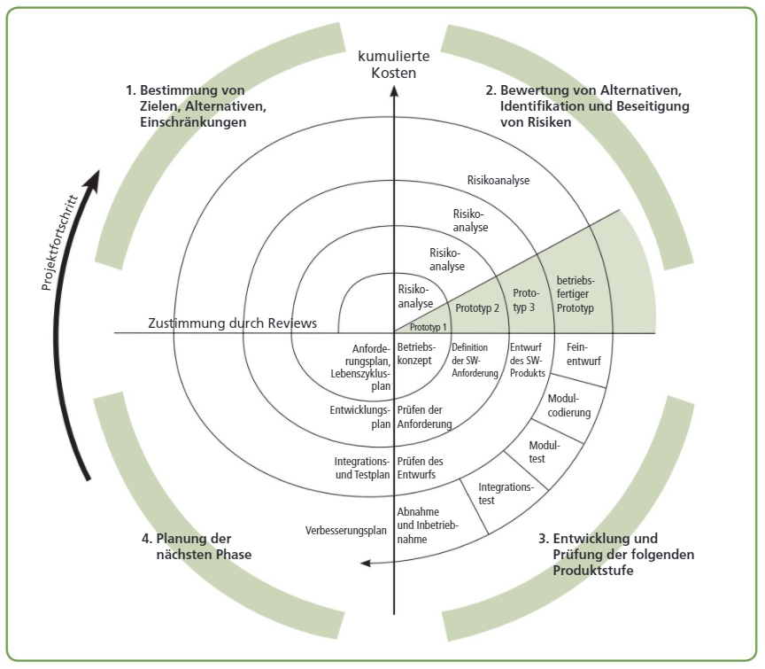
Spiralmodell
Prozessmodell für Projekte mit hohem Risiko
vor der konkreten Realisierung werden verschiedene Alternativen anhand von Prototypen analysiert und getestet
das Spiralmodell hat hauptsächlich die folgenden Eigenschaften:
die Entwicklung der SW erfolgt evolutionär
zu Beginn jedes Zyklus erfolgt eine genaue Planung
am Ende jedes Zyklus erfolgt ein Review und es wird die Zustimmung aller Beteiligten zur Weiterführung des Projekts eingeholt
vor jedem Zyklus werden verschiedene Alternativen gesucht, bewertet und eine Risikoanalyse durchgeführt
der Bau von Prototypen unterstützen dabei Spezifikation, Entwurf und Risikoanalysen
Nach Beseitigung aller Risiken wird das konkrete SW-Produkt mittels Wasserfallmethode fertiggestellt
Autor: Philipp Panzirsch

Slide 9
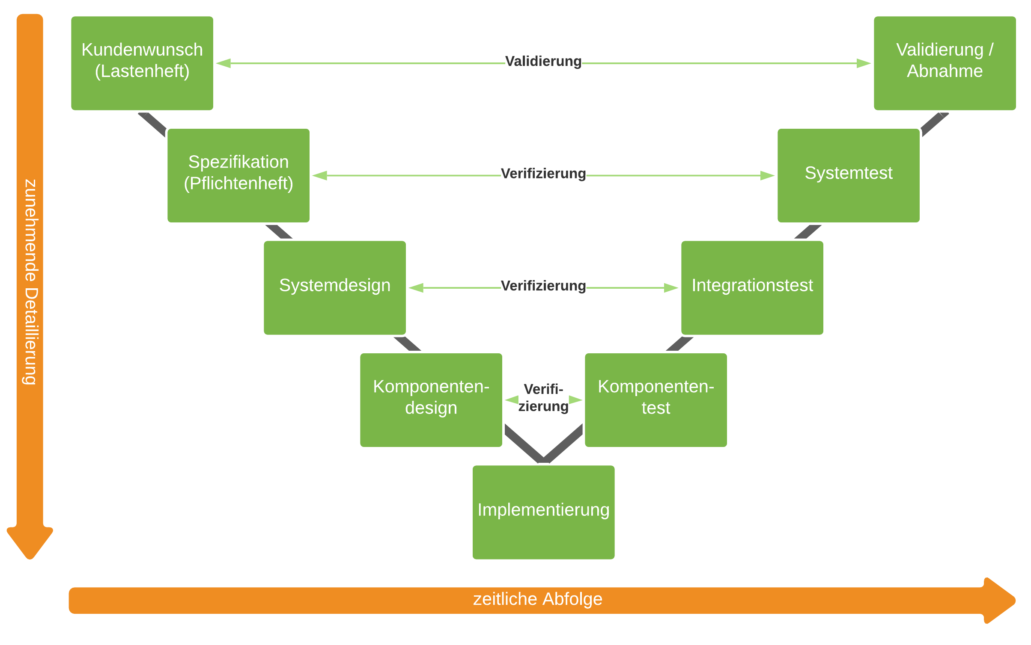
V-Modell
Autor: Philipp Panzirsch

Slide 10
V-Modell
V-Modelle werden hauptsächlich in Projekten mit hohen Qualitätssicherungsansprüchen eingesetzt
Das V-Modell ist ein sequenzielles Vorgehensmodell
der Name entsteht durch die Anordnung der einzelnen Projektphasen
Beginnend auf der linken Seite des V wird das zu realisierende Projektergebnis vom Grobentwurf zum Feinentwurf immer detaillierter spezifiziert.
Nach der Implementierungsphase wird die rechte Seite des V von unten nach oben durchlaufen.
Bei diesem System hat jede Spezifikations- und Entwurfsphase auf der linken Seite des V eine entsprechende Testphase auf der rechten Seite des V, wodurch der Qualitätsgedanke in allen Phasen gefördert und fest ins Modell integriert wird.
Im Zuge der Verifizierung wird dabei geprüft, ob die Anforderungen richtig umgesetzt wurden, das heißt, das umgesetzte Ergebnis wird auf Übereinstimmung mit der Spezifikation geprüft.
Bei der Validierung wird geprüft, ob überhaupt die richtigen Anforderungen umgesetzt wurden. Das gesamte Produkt wird daraufhin überprüft, ob es den Erwartungen, Anforderungen und Bedürfnissen des Kunden entspricht.
Autor: Philipp Panzirsch

